Slide 1
EAU
POTABLE
2020 | JUILLET

Slide 2
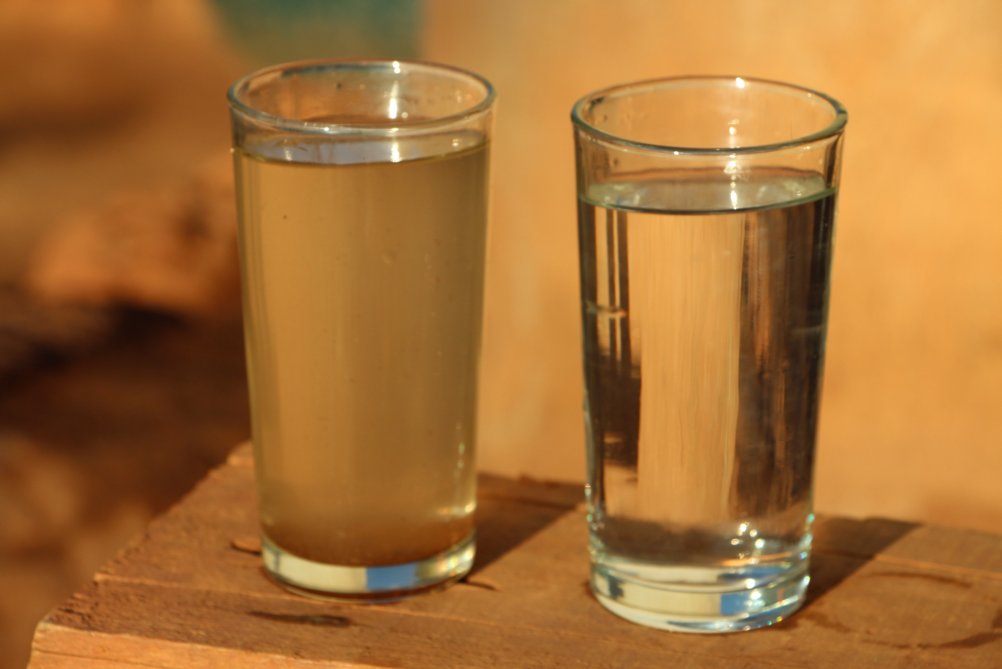
Introduction
Dans lequel des deux verres figurant sur l'image préférez-vous boire ?
Source : CAWST

Slide 3
RÉSULTATS
D’APPRENTISSAGE
Décrire les caractéristiques d’une eau potable
Définir ce qu'est une eau potable
Expliquer comment l’eau est contaminée
Expliquer la pertinence des directives et des normes sur la qualité de l’eau

Slide 4

Les caractéristiques d'une eau potable
Claire
Sans agent pathogène
Faibles concentrations en produits chimiques toxiques
Insipide, inodore et incolore
(à des fins esthétiques)

Slide 5
« Une eau potable ne présente aucun risque significatif pour la santé au cours d'une vie de consommation, y compris lors des différentes fragilités qui peuvent exister dans les différentes étapes d'une vie »
ORGANISATION MONDIALE DE LA SANTE.

Slide 6
Signification de la définition d'une eau potable donnée par l'OMS
Une eau potable ne rendra les gens malades à aucun moment de leur vie, y compris lorsqu’ils sont jeunes, vieux ou malades.
Une eau potable est adaptée à l’ensemble de nos besoins personnels, notamment à la boisson, la cuisine et la lessive.

Slide 7
ACTIVITÉ
DE GROUPE
Comment l'eau peut-elle être contaminée ?
Notes:
Voir Manuel du formateur pour l'activité sur la consommation de l'eau

Slide 8
Catégories de contamination
Acceptabilité
Microbiologique
Chimique

Slide 9
Directives et normes
Les directives sont une recommandation
Les normes sont des prescriptions obligatoires, exécutoires

Slide 10
RÉVISION
Complétez la phrase dans vos cahiers.
« Pour moi, l'eau potable, c'est... »

Slide 11




Merci !
Calgary. Alberta. Canada
+1 403 243 3285
cawst@cawst.org
cawst.org

